Slide 2
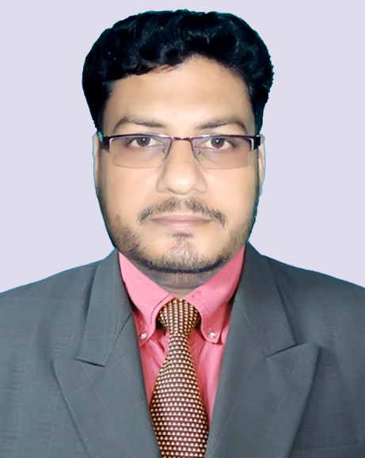
শিক্ষক পরিচিতি
পরিচিতি
কোনটি দেখবে
পাঠ পরিচিতি
আজকের পাঠ
শিখন ফল
একক কাজ
জোড়ায় কাজ
দোলিও কাজ
মূল্যায়ন
মোঃ জাহিরুল ইসলাম
সিনিয়র শিক্ষক (বাংলা)
আল্লারদর্গা মাধ্যমিক বিদ্যালয়
দৌলতপুর, কুষ্টিয়া।
০১৭১০-৪৫১৯৪৩
বাড়ীর কাজ
বিষয়ঃ বাংলা শ্রেণিঃ ৮ম
অধ্যায়- ৯

Slide 3
ভিডিও

Slide 4
বাংলা নববর্ষ
শামসুজ্জামান খান

Slide 5
পাঠ শেষে শিক্ষার্থীরা যা যা শিখবে…
লেখক পরিচিতি বলতে পারবে;
নববর্ষে পাহাড়িদের অংশগ্রহণ সম্পর্কে জানতে পারবে।

Slide 6
জন্ম
১৯৪০খ্রিঃ
২৯ ডিসেঃ
২১এপদক, বাংলাএকাডেঃঅগ্রণিব্যাংকপুঃ
মানিক গঞ্জ জেলার চারি গ্রাম
নানা প্রসংগ, মুক্তবুদ্ধি, গণসংগীত, ছোটদের অভিযান
বাংলা একাডেঃ মহা পরিচালক
লেখক,গবেষক,ফোকলোরবিদ

Slide 7
একক কাজ
শামসুজ্জামান খান সম্পর্কে ৩ টি বাক্য লিখ।

Slide 8
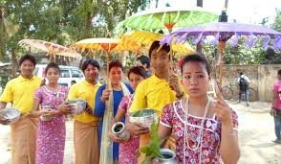
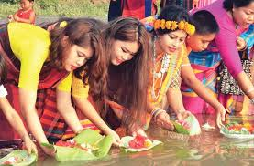
কয়েকটি ছবি দেখি

Slide 9
জোড়ায় কাজ
পাহাড়িরা কিভাবে বাংলা নববর্ষ পালন করেন?

Slide 10
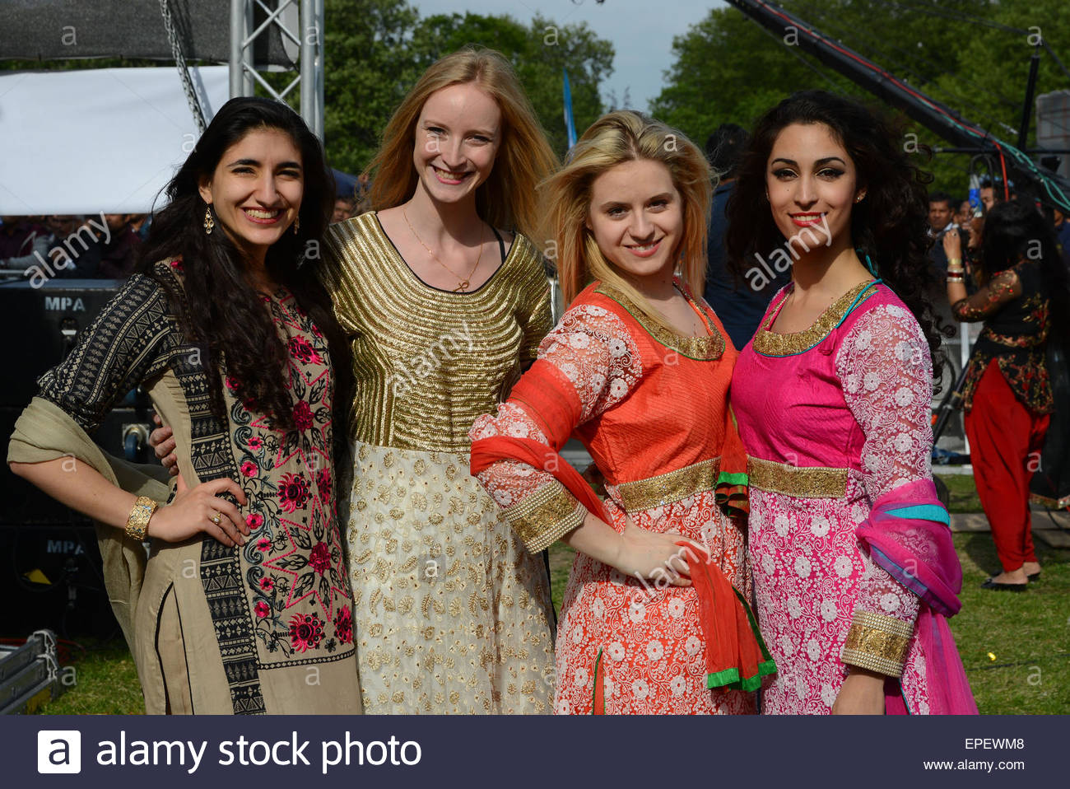
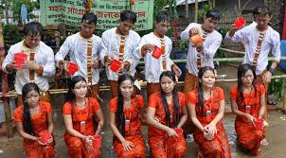

Slide 11
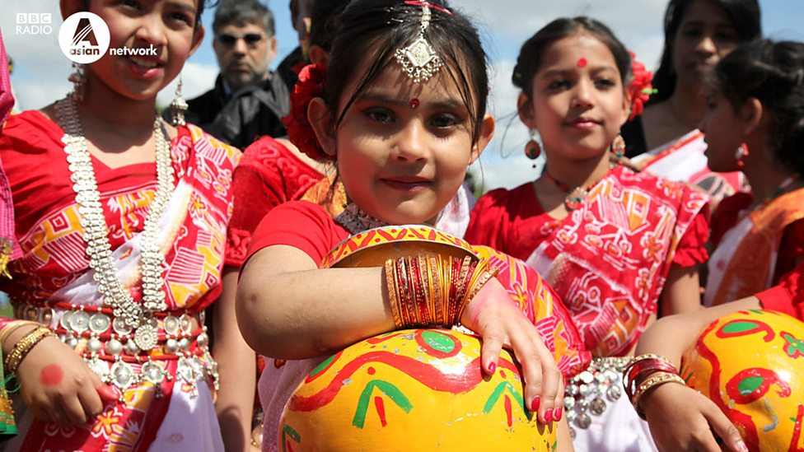
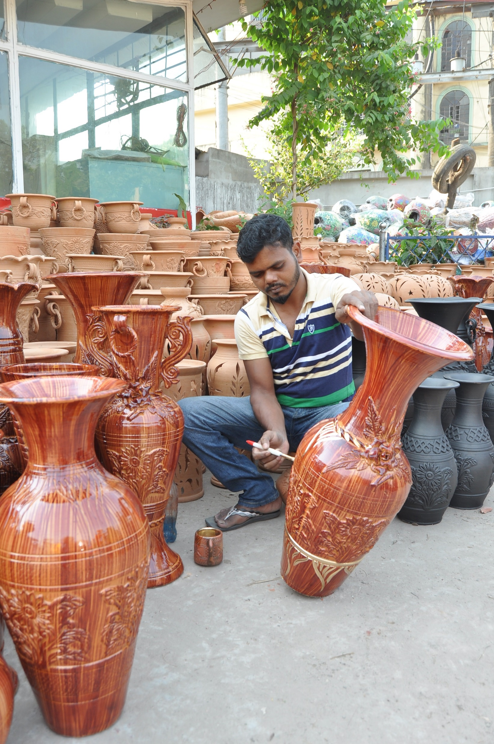
কয়েকটি ছবি দেখি

Slide 12
দোলিও কাজ
বাংলা নববর্ষ সার্বজনীন উৎসব বিশ্লেষণ কর।

Slide 13
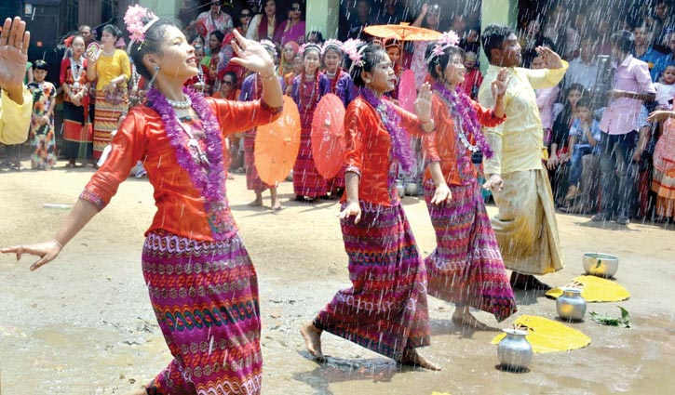
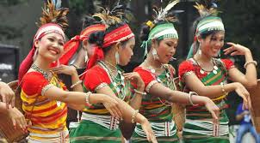
কয়েকটি ছবি দেখি

Slide 15
মূল্যায়ন
১। সাল কথাটি কোন ভাষার শব্দ?
×
×
×
√
(ক)
বাংলা ভাষা
(খ)
হিন্দী ভাষা
(গ)
ঊর্দু ভাষা
(ঘ)
ফারসি ভাষা
২। নববর্ষের প্রধান সর্বজনীন উৎসব কয়টি ?
×
√
×
×
(ক)
১ টি
(খ)
২টি
(গ)
৩ টি
(ঘ)
৪ টি
৩। পূর্ণাহ অনুষ্ঠানের মূল উদ্দেশ্য কি?
×
×
√
×
(ক)
পান খায়ানো
(খ)
মিষ্টি খায়ানো
(গ)
খাজনা আদায়
(ঘ)
চা খায়ানো

Slide 16
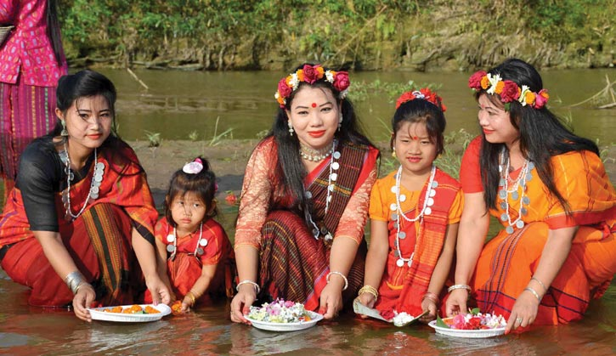
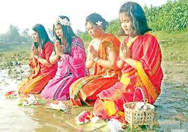

Slide 17
বাড়ীর কাজ
বাংলা নববর্ষে কি কি অনুষ্ঠানের আয়োজন করা হয় তার একটি তালিকা তৈরী করে আনবে?

Slide 18
